Slide 1

SPRINT OPLEVERING 3
Comments, accounts en i18n
Thijmen brand, Erik van de Laar, Teun Mos, Lukas Jansen, Brett Mulder, Antony Lé en Reno Muijsenberg

Slide 2
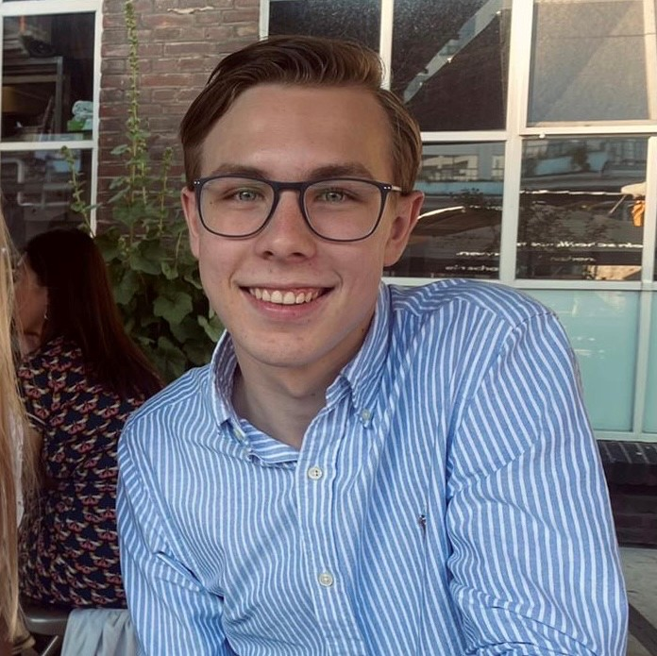
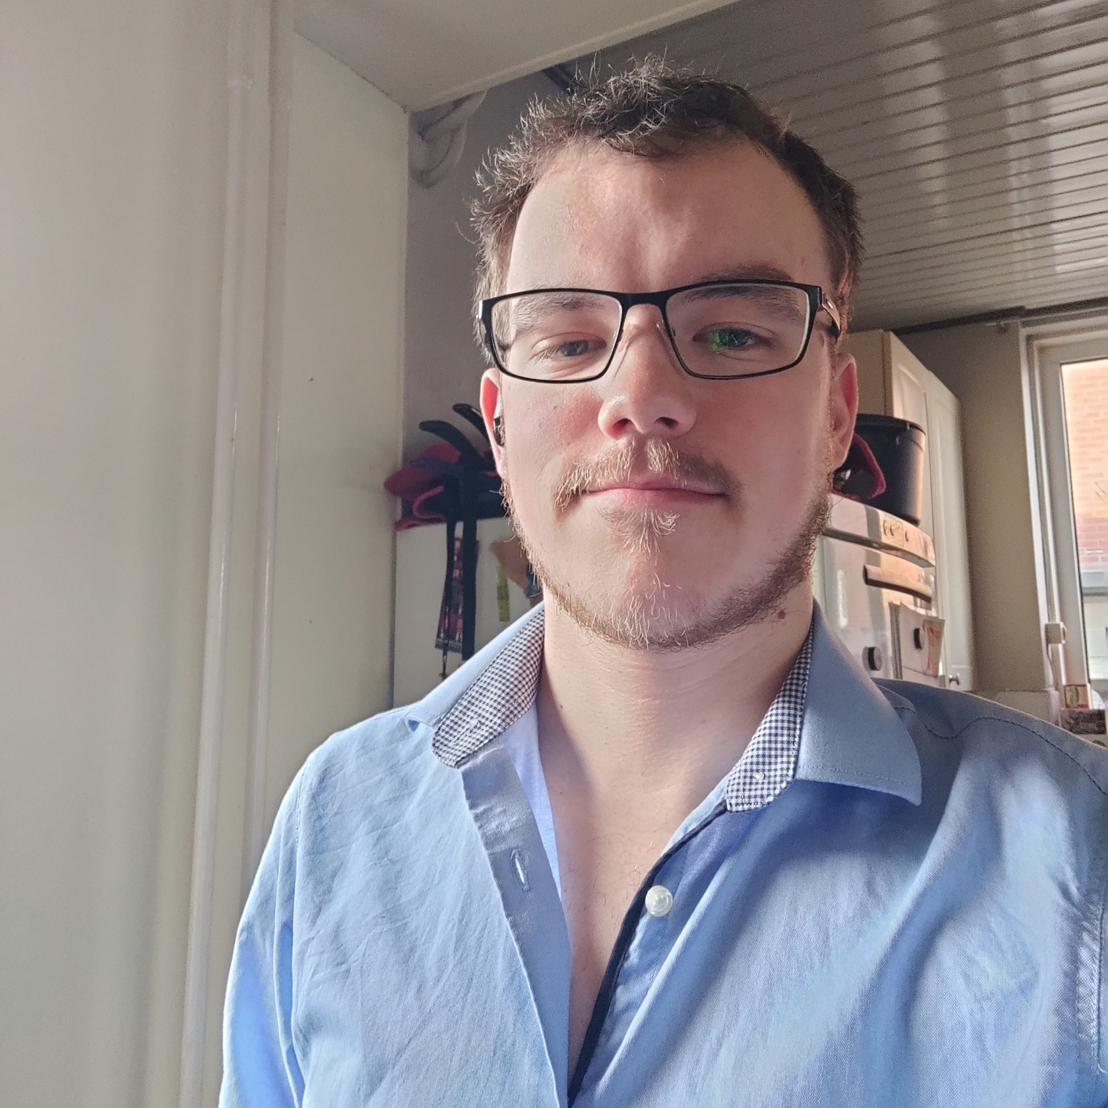
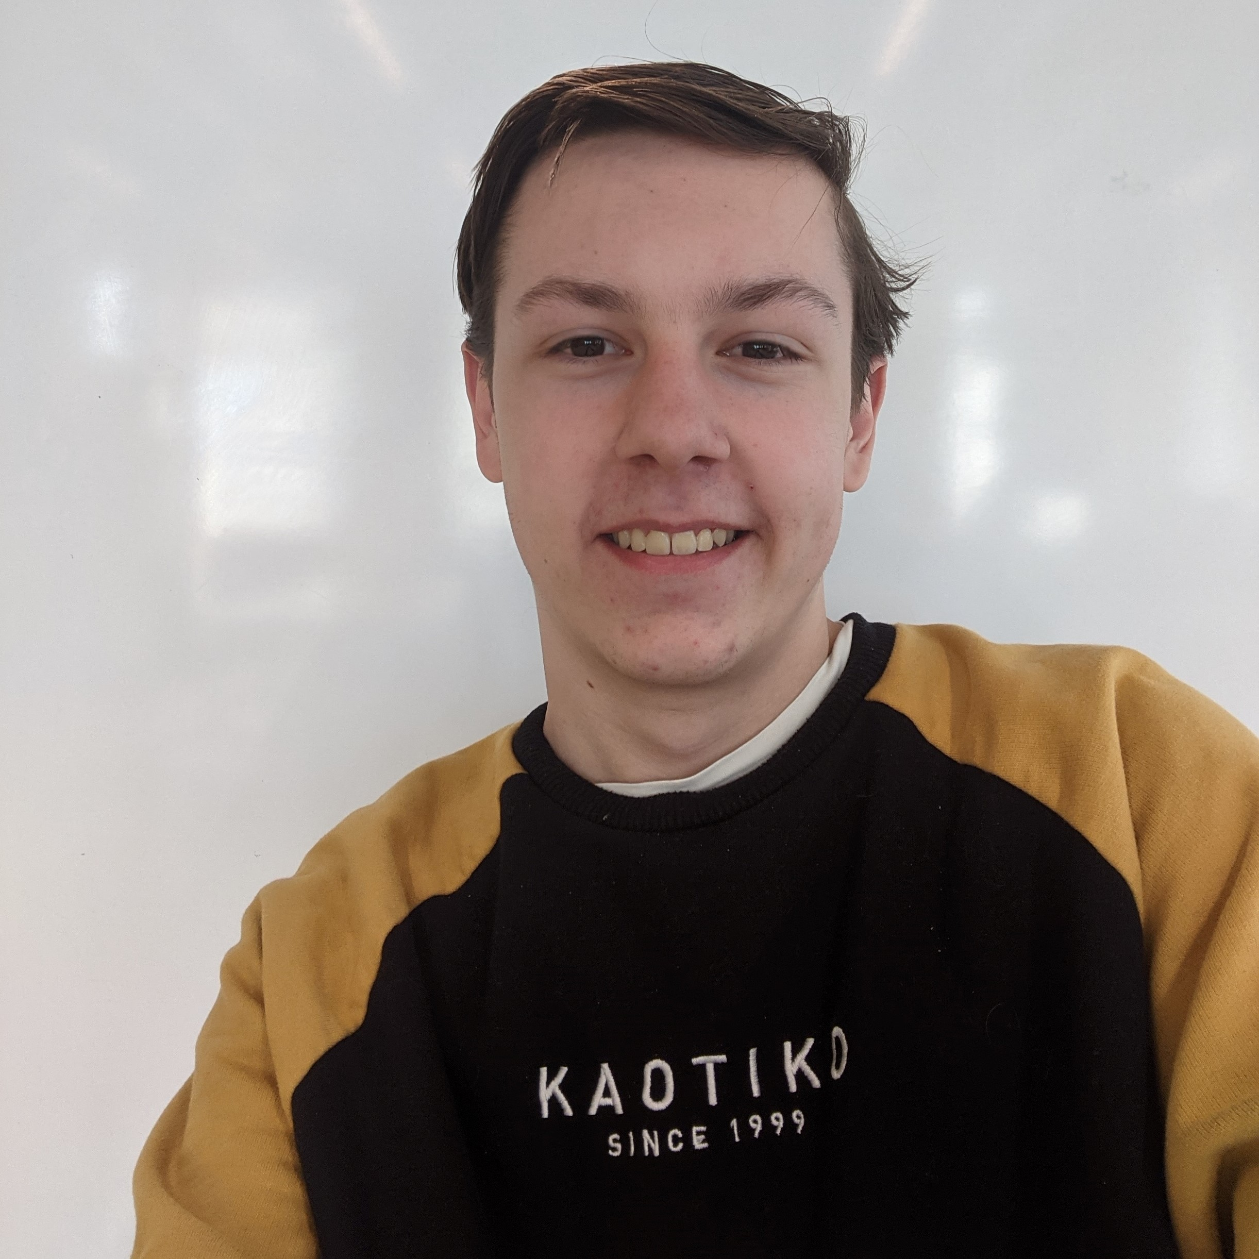
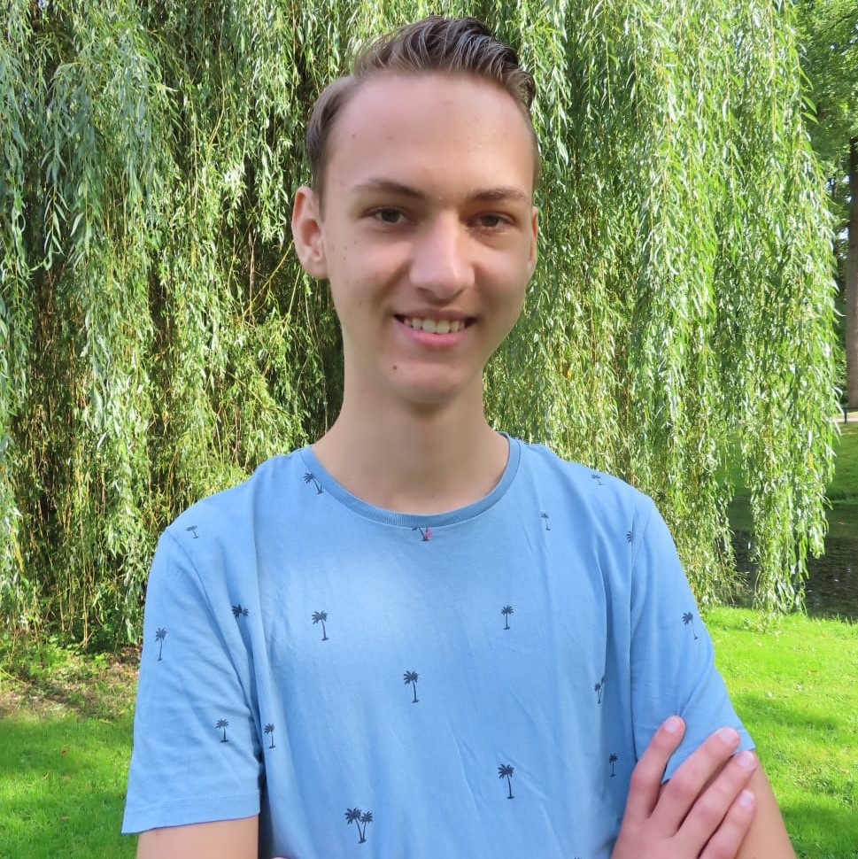
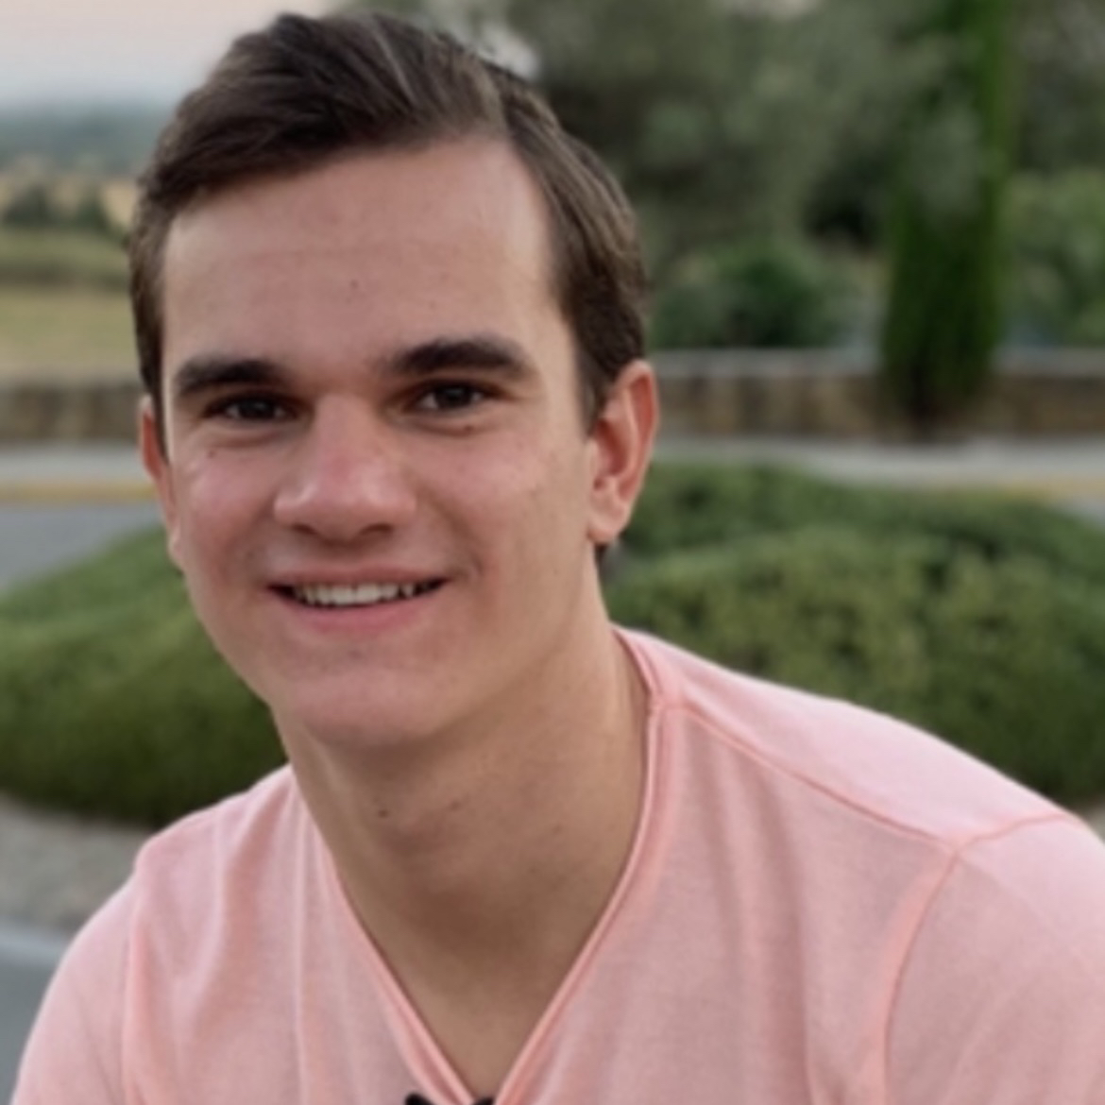
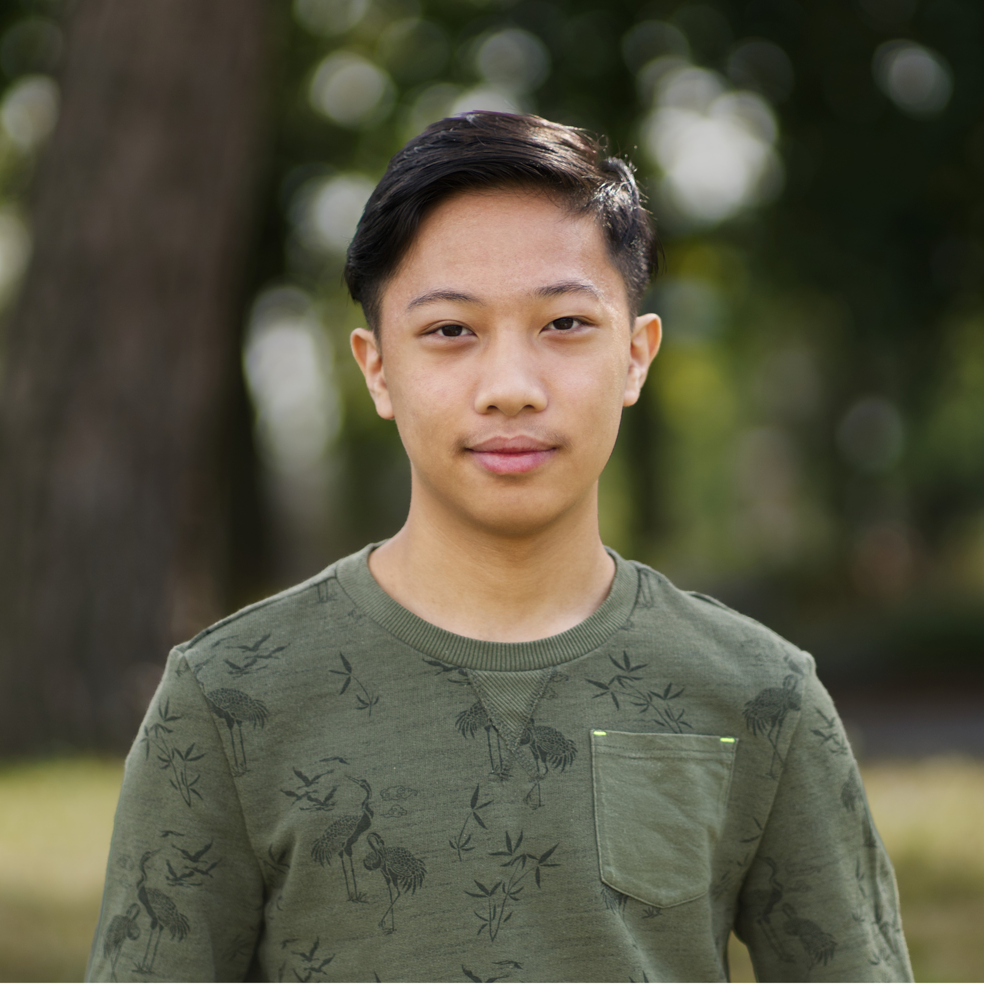
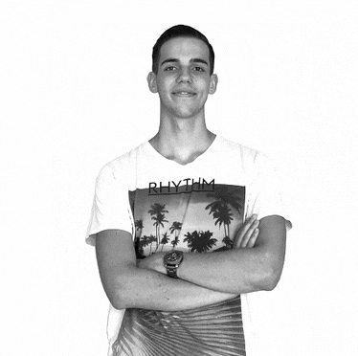
ONS TEAM
Thijmen Brand
Erik van de Laar
Teun Mos
Lukas Jansen
Brett Mulder
Antony Lê
Reno Muijsenberg
Thijmen brand, Erik van de Laar, Teun Mos, Lukas Jansen, Brett Mulder, Antony Lé en Reno Muijsenberg

Slide 3
DOELEN DEZE SPRINT
Internationalisering voor Nederlands en Engels
Inloggen en commenten voor rockstars
Social links rockstar
Spotify integratie
Images uitzoeken
View count voor artikelen
Thijmen brand, Erik van de Laar, Teun Mos, Lukas Jansen, Brett Mulder, Antony Lé en Reno Muijsenberg

Slide 4
BEHAALDE DOELEN DEZE SPRINT
Internationalisering voor Nederlands en Engels
Inloggen en commenten voor rockstars
Social links rockstar
Spotify integratie
Images uitzoeken
View count voor artikelen
Thijmen brand, Erik van de Laar, Teun Mos, Lukas Jansen, Brett Mulder, Antony Lé en Reno Muijsenberg

Slide 5
WAT STAAT ER NOG OP DE BACKLOG
-
Thijmen brand, Erik van de Laar, Teun Mos, Lukas Jansen, Brett Mulder, Antony Lé en Reno Muijsenberg

Slide 6
KEUZES DIE WE GEMAAKT HEBBEN
Blob storage
Cookies
Thijmen brand, Erik van de Laar, Teun Mos, Lukas Jansen, Brett Mulder, Antony Lé en Reno Muijsenberg

Slide 7
DEMO
Thijmen brand, Erik van de Laar, Teun Mos, Lukas Jansen, Brett Mulder, Antony Lé en Reno Muijsenberg

Slide 8

Vragen??
Thijmen brand, Erik van de Laar, Teun Mos, Lukas Jansen, Brett Mulder, Antony Lé en Reno Muijsenberg

